Slide 1
Especificación de Requisitos Software
Miembros del Equipo:
Adrian Agudo García-Heras
Agustín Jofré Millet
Huaibo Yang
Javiel Pino Hernández
Jesús Martín
Samuel Solo de Zaldívar Barbero

Slide 2
Indice
1
1 Introduccion
2 Descripción
3 Requisitos especificos
4 Pantallas
5 CRC
1.Propósito 2.Alcance
Perspectiva del producto
Funciones del producto
Características del usuario
Restricciones
Supuestos y dependencias
Requisitos futuros
Requisitos externos
Interfaces hardware
Interfaces software
Interfaces de Comunicación
Requisitos funcionales
Gestión de cuentas
Historial clínico
Consultar a un médico
Primeros auxilios
Diagrama de actividad
1.Inicio sesión
2.Home
3.Primeros auxilios
4.Preguntar a un medico
5.Tu historial
6.Cuenta usuario
7.Link pantallas navegable
Tarjetas CRC

Slide 3
1. Introducción
1
1 Proposito
Este documento detalla los requisitos software que debe cumplir un sistema de consultas y preguntas médicas, resaltando los aspectos claves del desarrollo que se muestran a lo largo del todo este documento.
2 Alcance
Controlar las consultas de primeros auxilios y la participación de personal sanitario.

Slide 4
2. Descripción General
1
1 Perspectiva

Slide 5
2. Descripción General
1
2 Funciones

Slide 6
2. Descripción General
1
3 Caracteristicas

Slide 7
2. Descripción General
1
4 Restricciones

Slide 8
2. Descripción General
1
5 Supuestos y dependencias

Slide 9
2. Descripción General
1
6 Requisitos futuros

Slide 10
3. Requisitos específicos
1
1 Requisitos externos
1. Hardware
Al menos un servidor con:
Memoria RAM de 8GB
HDD de 256GB SAS en Raid 10
CPU Intel Xeon E5-series.
2. Software
El sistema operativo utilizado en el servidor será CentOS de codigo abierto.
El Servidor web será Apache y la base de datos requerirá de Oracle SQL.
El lenguaje utilizado para la programar será Java.
3. Comunicación
Se implementará una red local con acceso a internet , de tipo Ethernet. Se nesecitara un conector. RJ45 con una conexion Gigabit ( 10/100/1000BASE-T).

Slide 11
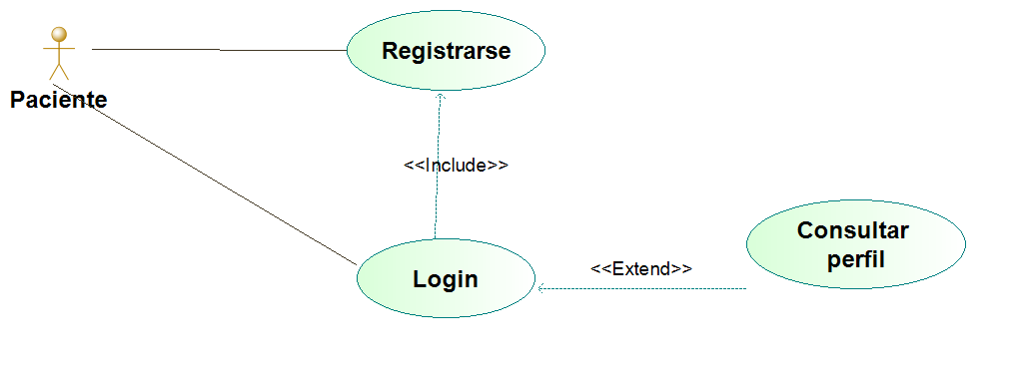
3. Requisitos específicos
1
2 Requisitos funcionales
1. Subsistema, Gestion de cuentas.
Caso de Uso:
DCU_Gestión_Cuenta

Slide 12
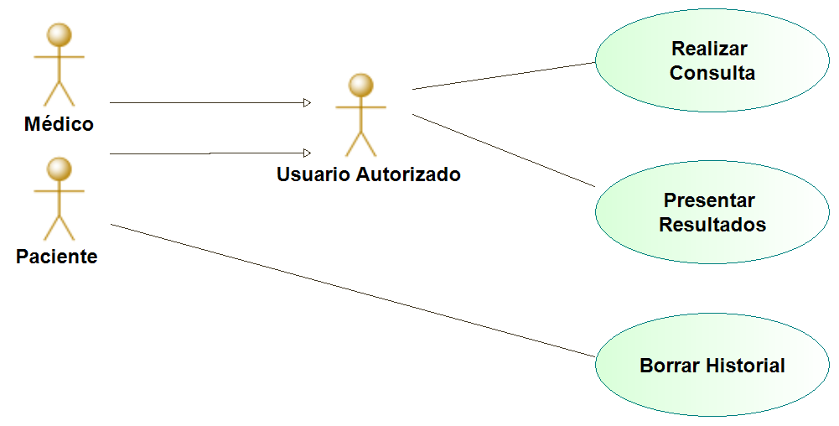
3. Requisitos específicos
1
2 Requisitos funcionales
2. Subsistema, Historial clínico.
Caso de Uso, Realizar consulta:
Identificador: HC1
Objetivo en Contexto:
El usuario ya validado consulta su expediente almacenado en la BBDD
Actores principales: Paciente / Medico
Actores secundarios: Base de Datos.
Qué datos usa: Tarjetas CRC Implicada.
Precondiciones:
El usuario solicita ver su historial clínico
Postcondiciones:
Éxito: La BBDD arroja la información.
Fallo: Mensajes de Error del sistema y vuelta a la pantalla principal.
Flujo principal
El USUARIO solicita ver su Historial clínico.
El SISTEMA pregunta por rango de fechas o en su totalidad
El USUARIO selecciona la opción pertinente.
Se muestra la Pantalla Correspondiente a la acción seleccionada anteriormente.
El USUARIO introduce los Datos, según la opción elegida.
El SITEMA solicita a la BASE DE DATOS la información
La BASE DE DATOS devuelve la información al SISTEMA
El SISTEMA muestra la información
Flujos secundarios
2-a.
Muestra un Mensaje de ERROR, por fechas incorrectas y permite volver a introducirlo o volver a Pantalla Anterior.
DCU_Historial_Clinico

Slide 13
3. Requisitos específicos
1
2 Requisitos funcionales
2. Subsistema, Historial clínico.
Caso de Uso, Borrar historial:
Identificador: HC3
Objetivo en Contexto:
El usuario paciente solicita eliminar su historial médico
Actores principales: Paciente
Actores secundarios: Base de Datos.
Qué datos usa: Tarjetas CRC implicadas.
Precondiciones:
El usuario debe ser obligatoriamente el paciente, no el médico
Postcondiciones:
Éxito: Información eliminada
Fallo: No hay información a eliminar
Flujo principal
El USUARIO solicita eliminar su Historial clínico.
El SISTEMA busca su historial en la BBDD
Se muestra un mensaje de confirmación.
El USUARIO confirma / cancela
El SITEMA ejecuta la acción y elimina de la BBDD la información
El SISTEMA muestra mensaje de confirmación
Flujos secundarios
2-a.
Muestra un Mensaje de AVISO si no hay información a eliminar
DCU_Historial_Clinico

Slide 14
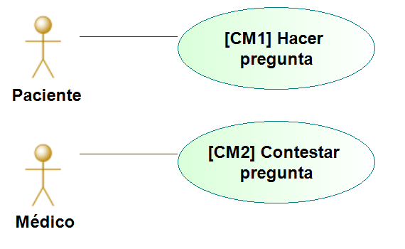
3. Requisitos específicos
1
2 Requisitos funcionales
3. Subsistema, Preguntar a un médico.
Caso de Uso, Hacer pregunta:
Identificador: CM1
Objetivo en Contexto:
El paciente desea realizar una pregunta a un médico.
Actor principal: Paciente.
Actores secundarios: Base de Datos.
Qué datos usa: Tarjetas CRC implicadas.
Precondiciones:
Estar dado de alta en la aplicación, como profesional. (Login)
Postcondiciones:
Éxito: El paciente realiza una pregunta y es correctamente enviada
Fallo: La pregunta enviada no se guardó correctamente.
Flujo principal
El paciente realiza una pregunta la cual se guarda en el sistema, para una respuesta por parte de un médico.
El sistema guarda la pregunta para luego poder ser vista y contestada por un médico.
Flujos secundarios
Ningún médico contesta la pregunta del paciente
El sistema no guardó correctamente la pregunta.
DCU_Consultar_Medico

Slide 15
3. Requisitos específicos
1
2 Requisitos funcionales
3. Subsistema, Preguntar a un médico.
Caso de Uso, Contestar pregunta:
Identificador: CM2
Objetivo en Contexto:
El Médico contesta a una pregunta realizada por un paciente.
Actor principal: Médico.
Actores secundarios: Base de Datos.
Qué datos usa: Tarjetas CRC implicadas.
Precondiciones:
Estar dado de alta en la aplicación, como profesional. (Login)
Postcondiciones:
Éxito: Hay al menos una pregunta por responder.
Fallo: No hay preguntas pendientes por responder.
Flujo principal
El médico contesta a la pregunta realizada por un paciente.
El sistema guarda la respuesta del médico para luego poder ser vista por el paciente.
Flujos secundarios
1. Ningún médico contesta la pregunta del paciente
2. El sistema no guardó correctamente la respuesta.
DCU_Consultar_Medico

Slide 16
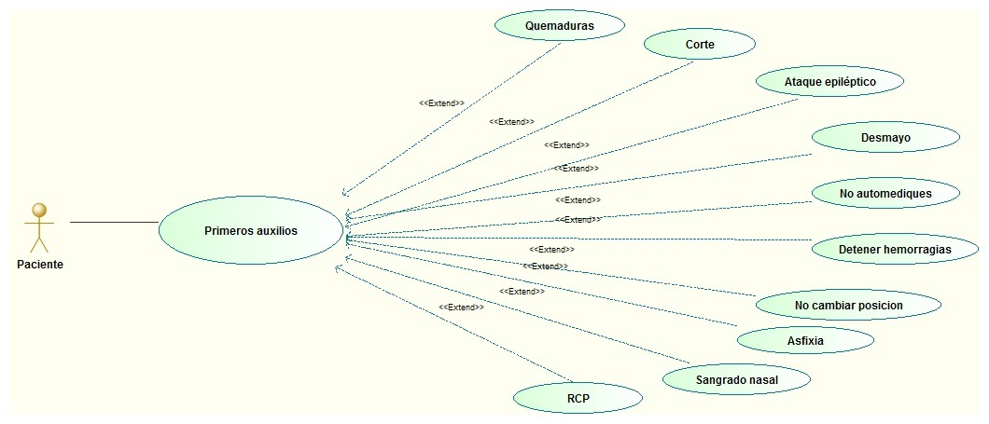
3. Requisitos específicos
1
2 Requisitos funcionales
4. Subsistema, Primeros auxilios.
Caso de Uso, Primeros auxilios:
Identificador: PA0
Objetivo en Contexto:
El paciente consulta información sobre cómo actuar frente a algunas situaciones en las que hay que utilizar los Primeros Auxilios.
Actor principal: Paciente.
Actores secundarios: Base de Datos.
Qué datos usa: Tarjetas CRC implicadas.
Precondiciones:
Estar dado de alta en la aplicación (Login)
Postcondiciones:
Éxito: Se muestran las situaciones en las que realizar Primeros Auxilios, desplegando un listado de distintas circunstancias que se pueden producir en la vida cotidiana.
Fallo: No se pueden mostrar los casos en los que realizar Primeros Auxilios.
Flujo principal
El PACIENTE pulsa en Primeros Auxilios.
El SISTEMA muestra por pantalla el listado de las situaciones en las que realizar Primeros Auxilios.
Flujos secundarios
2-a.
El SISTEMA devuelve un mensaje de error si no encuentra este listado.
DCU_Primeros_Auxilios

Slide 17
3. Requisitos específicos
1
2 Requisitos funcionales
4. Subsistema, Primeros auxilios.
Caso de Uso, Quemaduras:
Identificador: PA1
Objetivo en Contexto:
El paciente consulta información sobre quemaduras
Actor principal: Paciente.
Actores secundarios: Base de Datos.
Qué datos usa: Tarjetas CRC implicadas.
Precondiciones:
Estar dado de alta en la aplicación (Login)
Postcondiciones:
Éxito: Se muestra información sobre gestionar una quemadura.
Fallo: No se localiza información sobre quemaduras.
Flujo principal
El PACIENTE solicita información sobre quemaduras.
El SISTEMA le muestra por pantalla información sobre la consulta.
Flujos secundarios
2- a Se muestra por pantalla el mensaje: “Para mayor información, por favor hable con su médico de familia”
DCU_Primeros_Auxilios

Slide 18

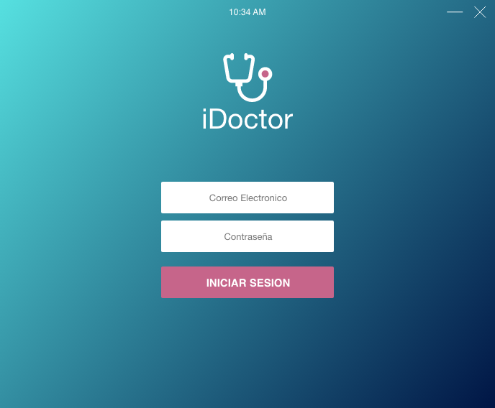
4. Pantallas
1
1 Inisiar sesión
Se llevará a cabo el control de cuentas con el propósito de distinguir el tipo de usuarios que podrán acceder al sistema (pacientes y personal sanitario).
Pantalla 1, Inicio Sesión

Slide 19

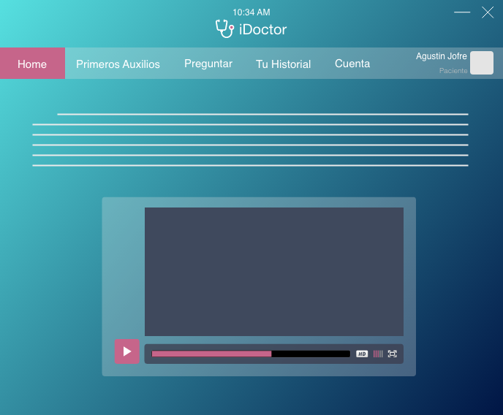
4. Pantallas
1
2 Home
Posiciona al usuario en la pantalla principal del sistema y le permite que seleccione una tarea a realizar. En cualquier momento puede volver a esta pantalla cliqueando en el botón Home.
Pantalla 1, Inicio Sesión

